Slide 1

Präzisionsmassenmessungen ISOLTRAP
Melina Woitun
German Internship Programme
27. April 2012

Slide 2
Inhalt
Isolde
Isoltrap
Statistische und systematische Ungenauigkeiten
Test einer neuen Messmethode

Slide 3
Isolde
Target und Ionenquelle
Transportoptik
Protonenstrahl
(1,4GeV)
Protonenstrahl
Separatormagnet
Ionenstrahl

Slide 4
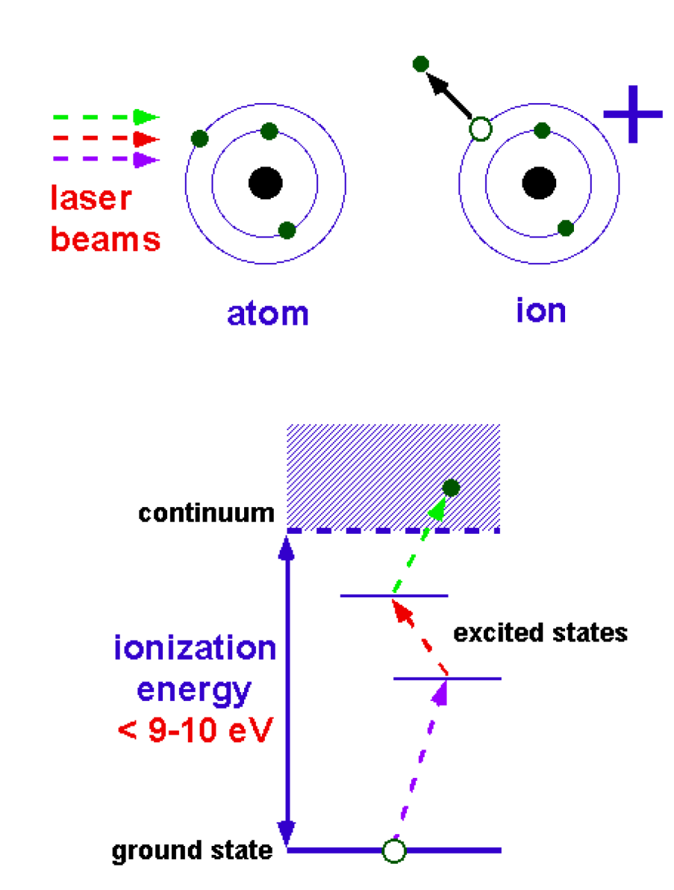
Isolde

Slide 5
Isolde
Target und Ionenquelle
Transportoptik
Protonenstrahl
(1,4GeV)
Protonenstrahl
Separatormagnet
Ionenstrahl

Slide 6
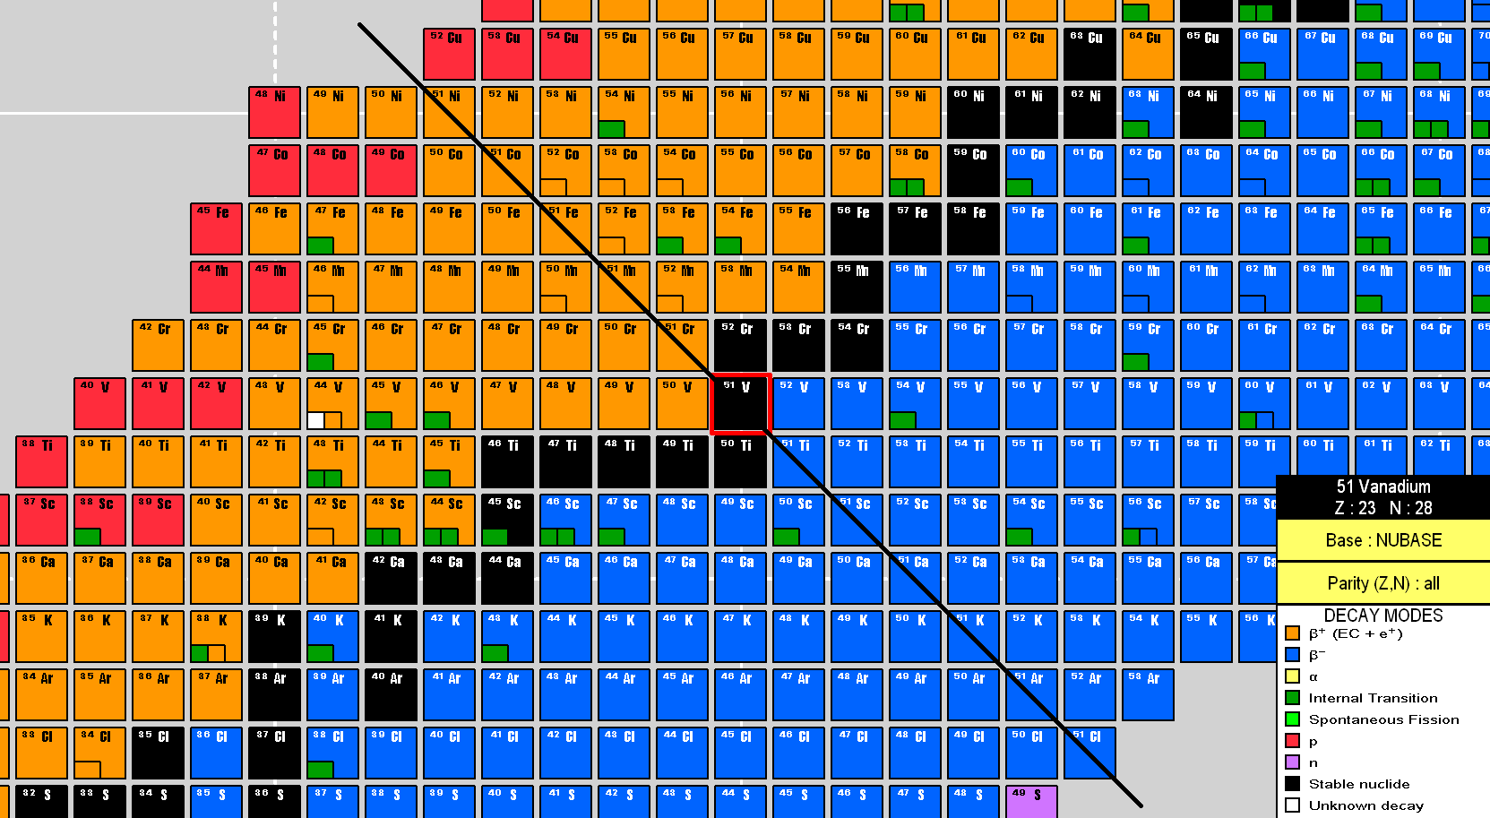
Isolde

Slide 7
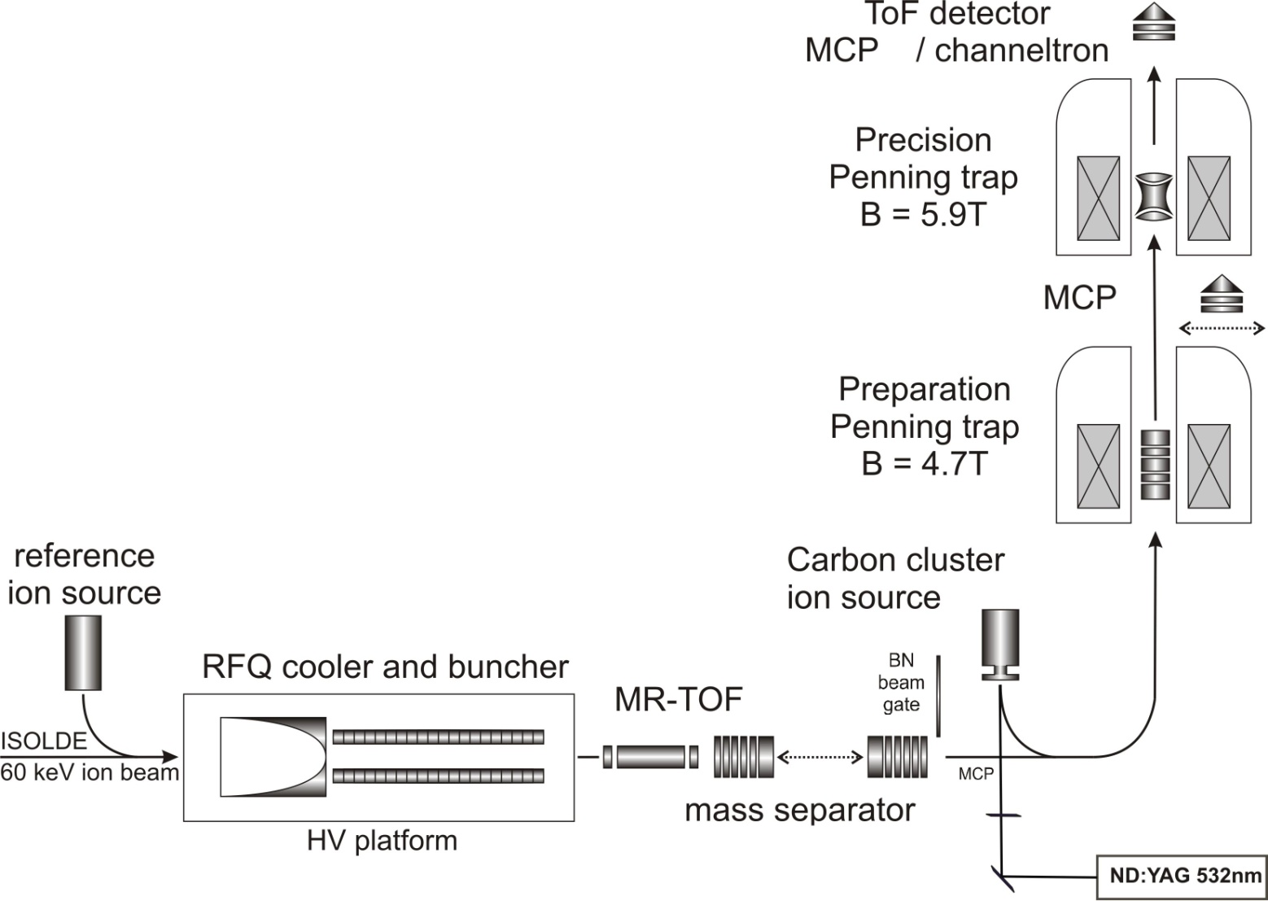
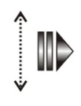

Isoltrap

Slide 8
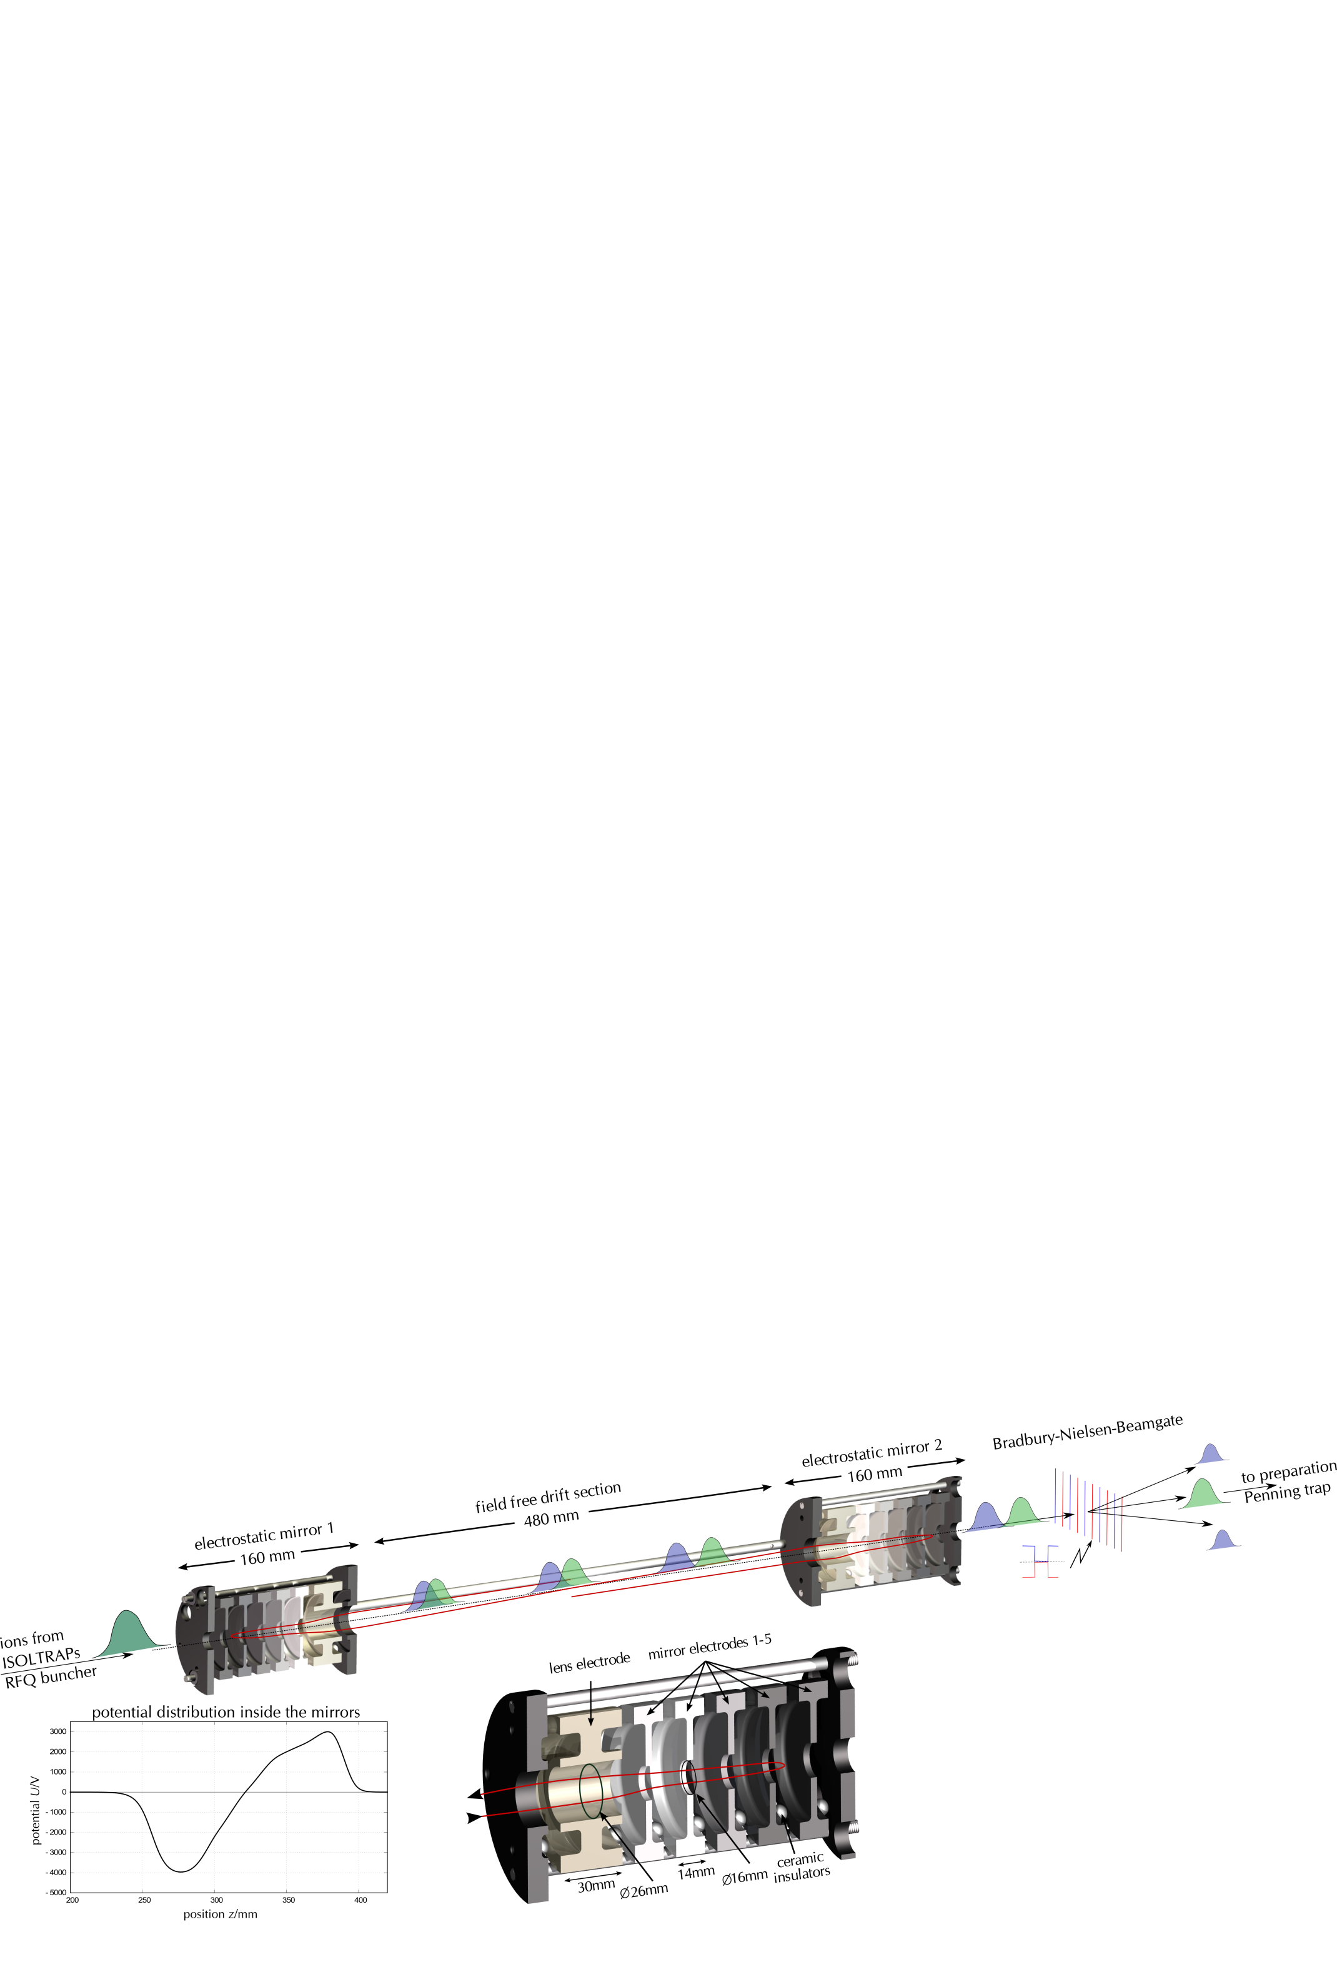
Isoltrap
MR-ToF
Zusammenhang zwischen Masse und Geschwindigkeit: $E=\frac{1}{2}$m$v^{2}$

Slide 9
Isoltrap

Slide 10
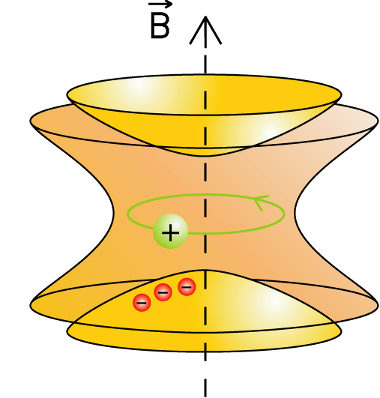
Isoltrap
Obere Penningfalle

Slide 11
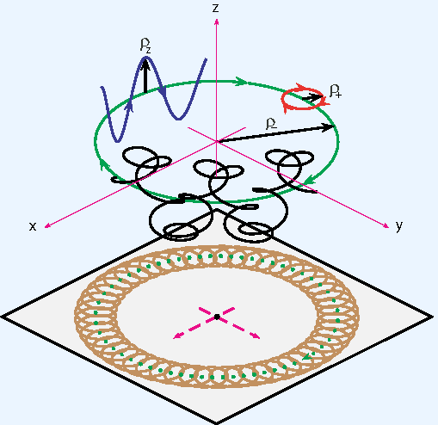
Isoltrap

Slide 12
Isoltrap
Zusammenhang der radialen Bewegungen
ist die reine Zyklotronfrequenz eines Teilchens mit der
Masse m und der Ladung q in einem homogenen Feld B
Bei bekanntem B → Messung des Verhältnisses q/m
Bestimmung von B: Massenmessung von bekannten Ionen (Referenzionen)

Slide 13
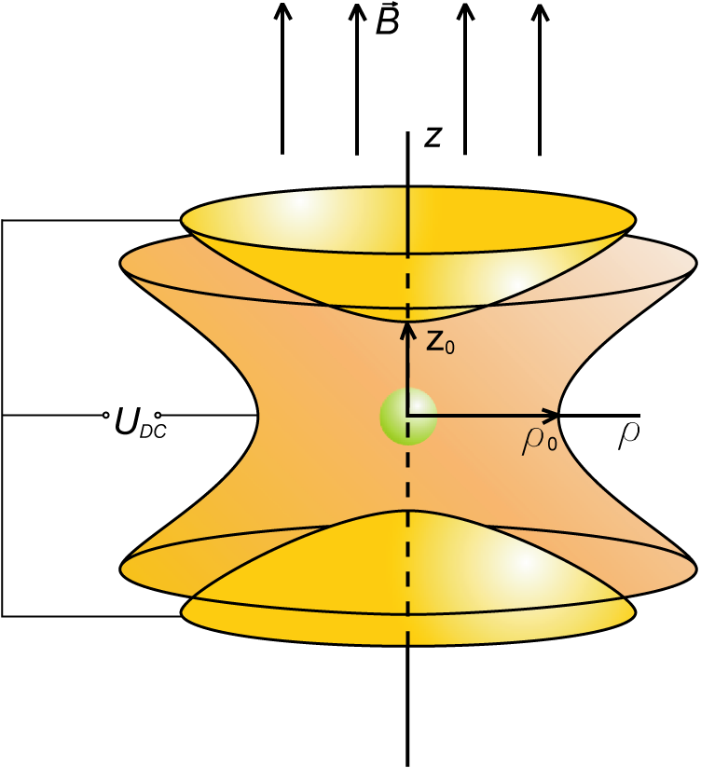
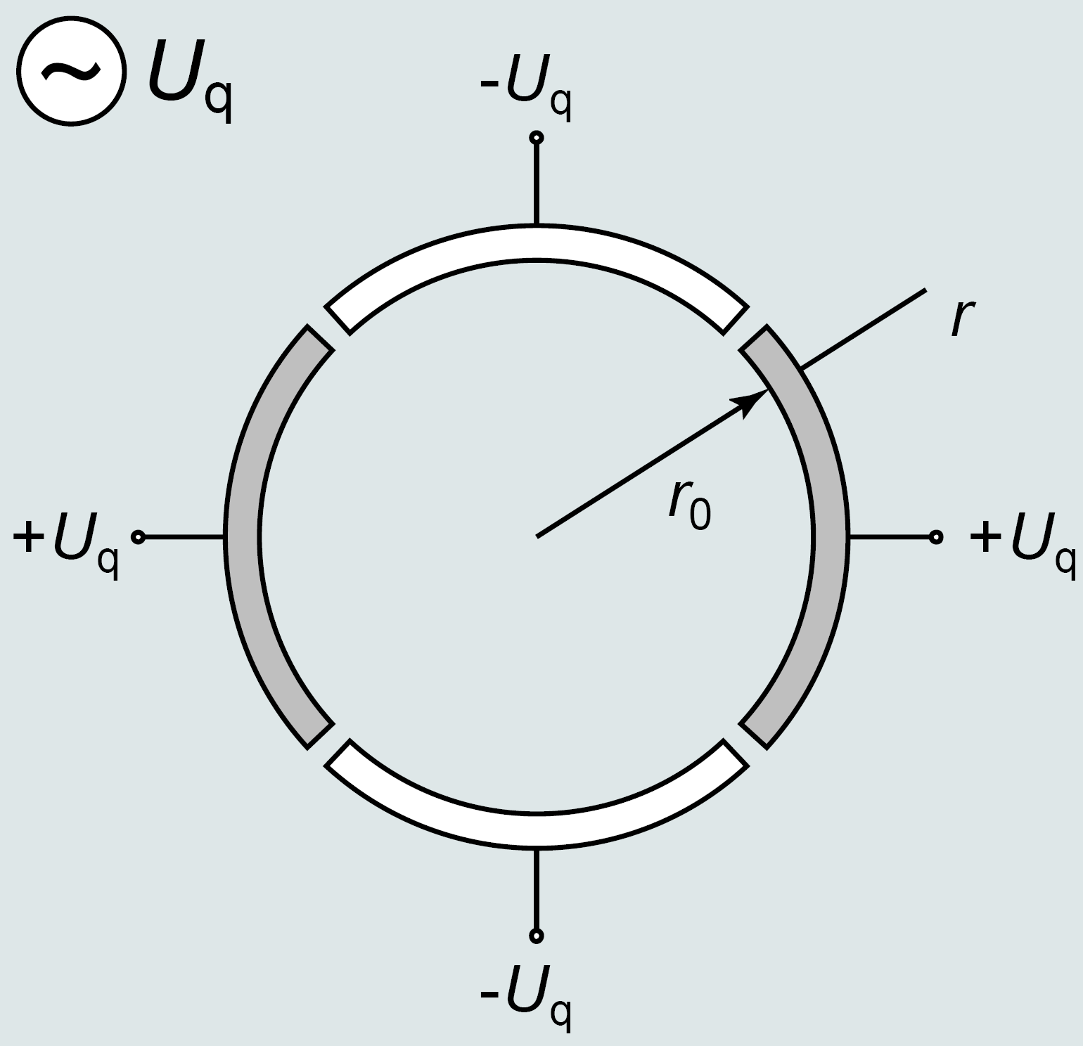
Isoltrap
Quadrupolfeld
→ Anregung mit Zyklotronfrequenz
Umwandlung der radialen Frequenzen:
nach vollständiger Umwandlung
modifizierter Zyklotronradius = ursprünglichen Magnetronradius
→ höhere Frequenz → mehr Energie

Slide 14
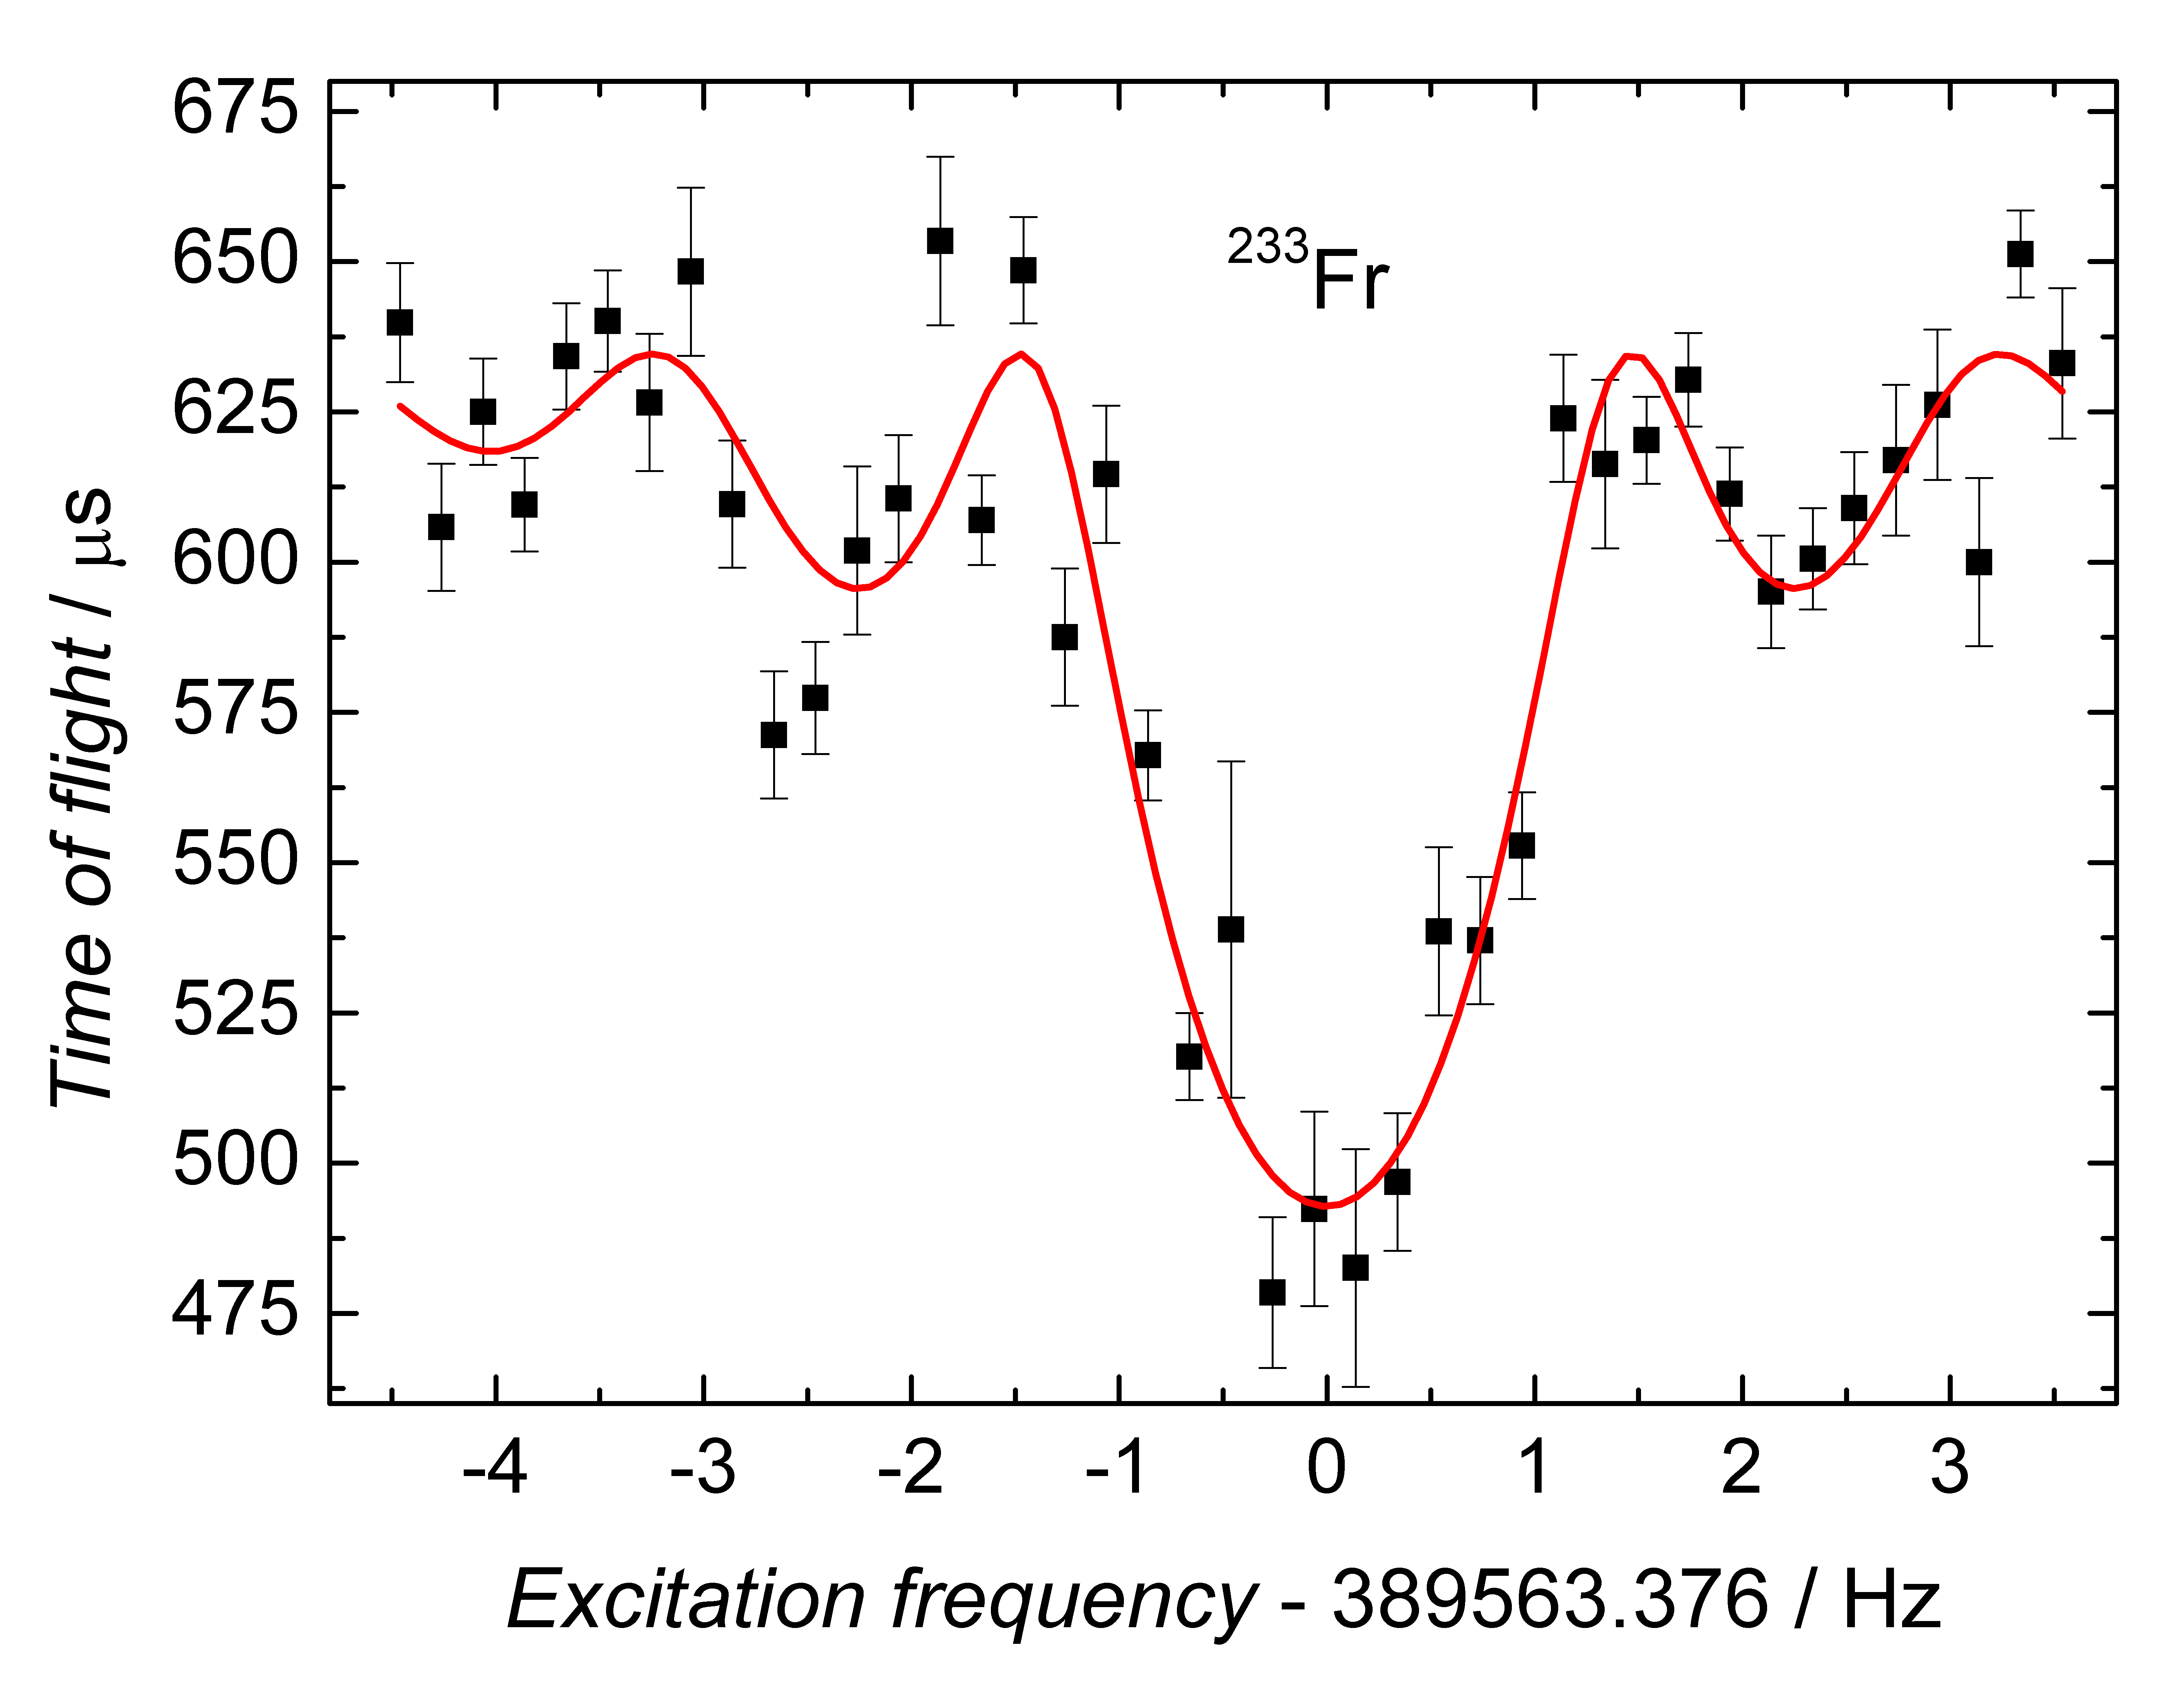


Isoltrap
Resonanzkurve:
Massenbestimmung:
Gleichung mit Referenzion:

Slide 15
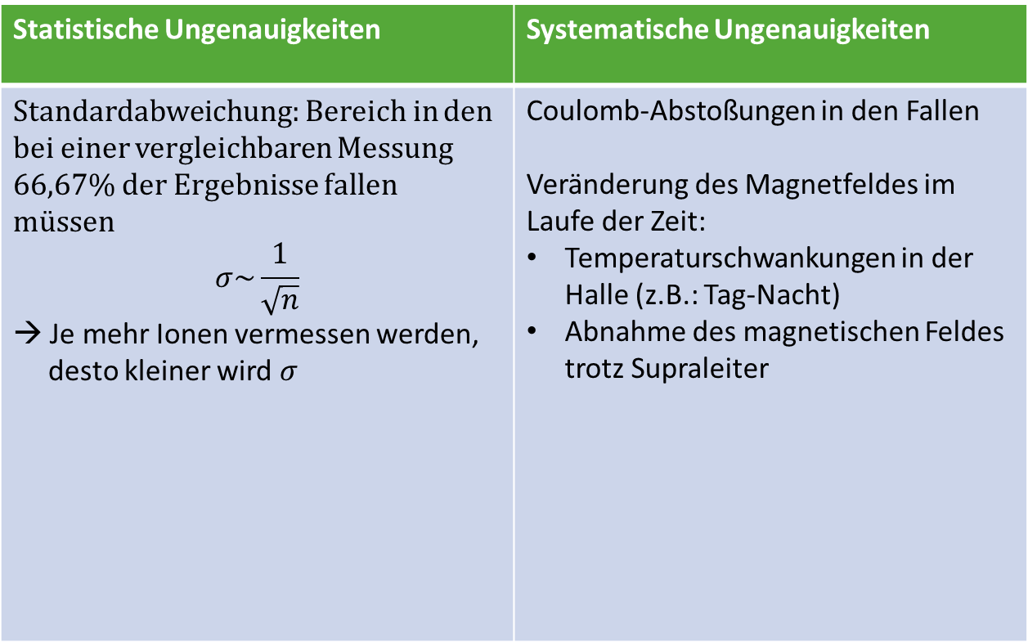
Ungenauigkeiten
Statistische Ungenauigkeiten | Systematische Ungenauigkeiten
Standardabweichung: Bereich in den bei einer vergleichbaren Messung 66,67% der Ergebnisse fallen müssen $$σ\sim \frac{1}{\sqrt{n}}$$ → Je mehr Ionen vermessen werden, desto kleiner wird $σ$ | Coulomb-Abstoßungen in den Fallen Veränderung des Magnetfeldes im Laufe der Zeit: Temperaturschwankungen in der Halle (z.B.: Tag-Nacht) Abnahme des magnetischen Feldes trotz Supraleiter

Slide 16
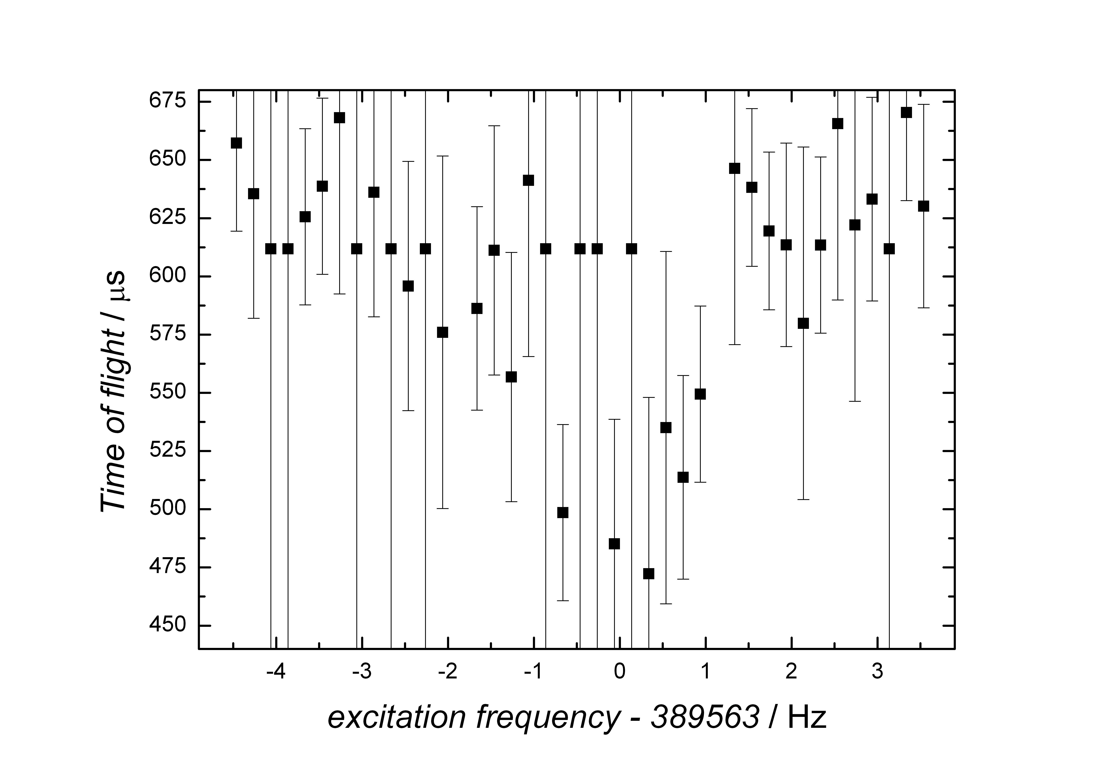
Ungenauigkeiten

Slide 17
Ungenauigkeiten
Statistische Ungenauigkeiten | Systematische Ungenauigkeiten
Standardabweichung: Bereich in den bei einer vergleichbaren Messung 66,67% der Ergebnisse fallen müssen $$σ\sim \frac{1}{\sqrt{n}}$$ → Je mehr Ionen vermessen werden, desto kleiner wird $σ$ | Coulomb-Abstoßungen in den Fallen Veränderung des Magnetfeldes im Laufe der Zeit: Temperaturschwankungen in der Halle (z.B.: Tag-Nacht) Abnahme des magnetischen Feldes trotz Supraleiter

Slide 18
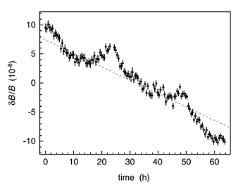
Ungenauigkeiten
Magnetfluktuationen

Slide 19
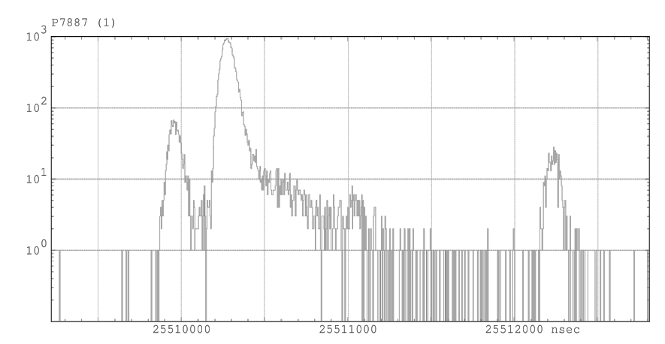
Massenmessung mit MR-ToF

Slide 20
Danke …
Susanne:
für die Zeit, Geduld und die vielen erklärenden Zeichnungen
Marco, Christopher, Frank, Robert und Vladimir:
für die vielen Erklärungen und die Beantwortung jeder noch so trivialen Frage
Bengu:
für die gemeinsame Arbeitszeit und die interessanten Gespräche
Kim:
für die Führung durch das Experiment COLLAPS
dem ganzen ISOLDE-Team:
für die freundliche Aufnahme

